Slide 1
Министерство науки и высшего образования Российской Федерации Федеральное государственное бюджетное образовательное учреждение высшего образования «Рыбинский государственный авиационный технический университет имени П.А. Соловьева»
ИНСТИТУТ «Информационные Технологии И Системы УПРАВЛЕНИЯ»
Кафедра экономики, менеджмента и экономических информационных систем
«Управление экологическими и социальными аспектами в проектной деятельности: устойчивый подход в управлении проектами»
Работа выполнена студентом группы ИВМ-24 Морозов А. А.
Преподаватель к. э. н., доцент Ломанова Е. В.

Slide 2

Исследования в области устойчивого развития
В исследовании проведённым компанией McKinsey [1] выяснилось, что более 50% руководителей считают устойчивое развитие – управление экологическими, социальными и управленческими вопросами – «очень» или «чрезвычайно» важным в широком спектре областей, включая разработку новых продуктов, создание репутации и общую корпоративную стратегию.
1. McKinsey survey [Электронный ресурс]. URL : https://www.mckinsey.com/capabilities/sustainability/our-insights/how-companies-manage-sustainability-mckinsey-global-survey-results

Slide 3

Устойчивое развитие
Устойчивое развитие (УР) – это такое развитие, при котором удовлетворение нужд нынешнего поколения происходит без ущемления возможностей будущих поколений удовлетворять свои потребности. Эта формулировка из доклада «Наше общее будущее», подготовленного Международной комиссией по окружающей среде и развитию ООН в 1987 г., стала сутью новой парадигмы развития человечества.

Slide 4
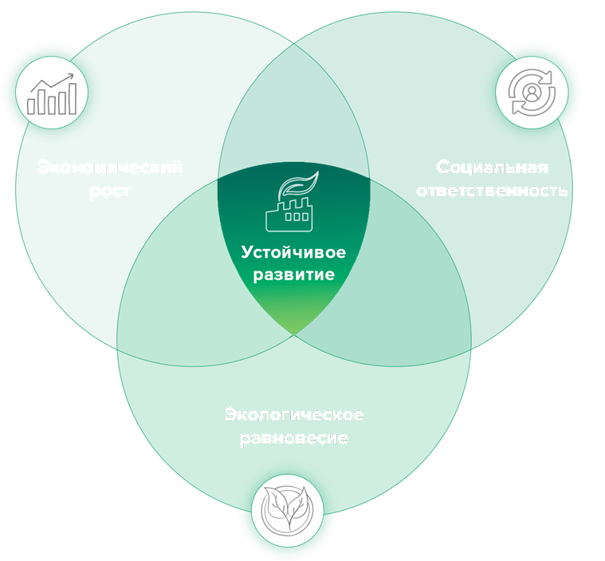
Концепция тройного критерия
В 1997 г. Джон Элкингтон сформулировал тройную цель устойчивого развития для бизнеса: Люди, Планета, Прибыль (People, Planet, Profit – три Р). Концепция предполагает, что перечисленные три аспекта взаимосвязаны и, следовательно, могут влиять друг на друга множеством способов.

Slide 5
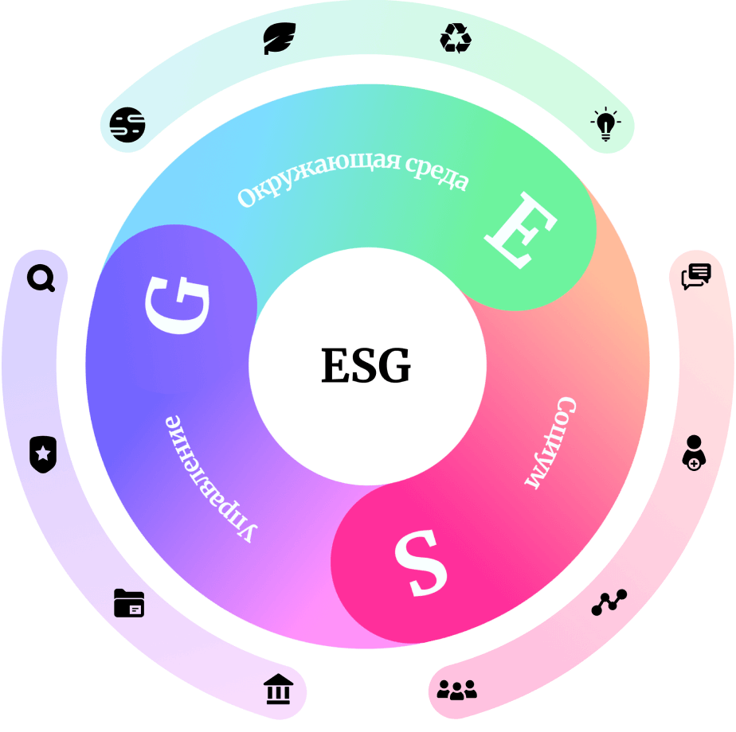
ESG
ESG – это интегрированная стратегия, направленная на создание устойчивого бизнеса, учитывающего экологические, социальные и управленческие факторы, способствуя долгосрочному росту и ответственности перед обществом.

Slide 6

Экологические аспекты
Экологический менеджмент описан в стандарте ISO 14001. Успех системы экологического менеджмента зависит от вовлеченности всех уровней организации, особенно высшего руководства, которое должно интегрировать экологическое управление в стратегию и бизнес-процессы.

Slide 7
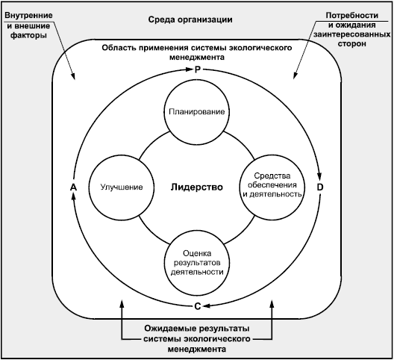
Концепция PDCA
Система экологического менеджмента основывается на концепции "Планируй – Делай – Проверяй – Действуй" (PDCA), представляющей собой цикличный процесс, направленный на постоянное улучшение. Модель PDCA, представленная в стандарте, помогает организациям системно подходить к управлению экологическими аспектами, что делает ее полезной как для новичков, так и для опытных пользователей.

Slide 8
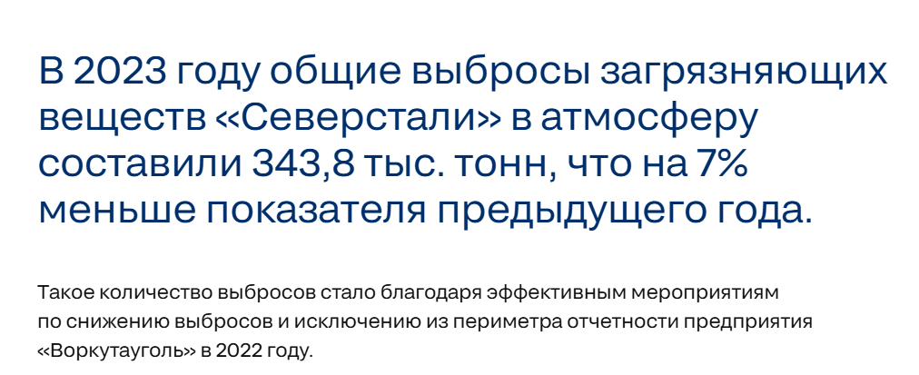
Работа со статистикой

Slide 9



Социальные аспекты
Социальные аспекты важны для устойчивости проектов, поскольку охватывают отношения с сотрудниками, клиентами и обществом. Стандарт ISO 26000 помогает интегрировать социальную ответственность в управление и стратегию.

Slide 10
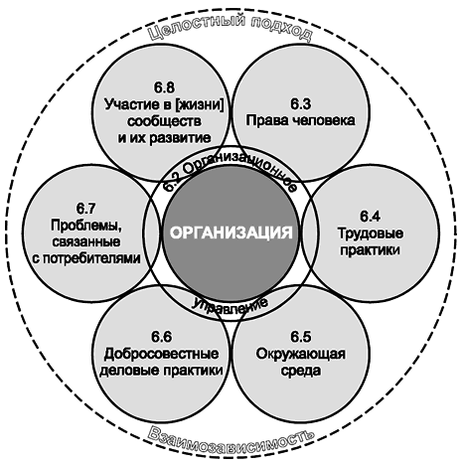
Основные темы социальной ответственности
На рисунке представлены основные темы охватывающие наиболее вероятное экономическое, экологическое и социальное воздействие, которое организациям следует контролировать. Организации следует проанализировать все основные темы и выявить, какие проблемы применимы к ней.

Slide 11
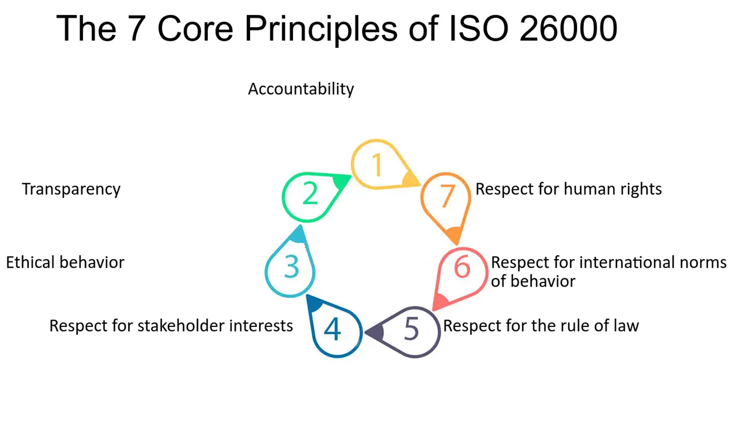
Основные принципы ISO 26000
7 основных принципов:
подотчётность;
прозрачность;
этичное поведение;
уважение интересов заинтересованных сторон;
соблюдение верховенства закона;
соблюдение международных норм поведения;
соблюдение прав человека.

Slide 12
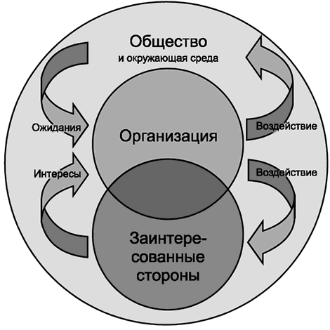
Взаимосвязь между организацией, обществом и её заинтересованными сторонами
Организация должна учитывать влияние своих решений на общество и природу, а также ожидания общества в отношении ответственности.
Организация обязана принимать во внимание интересы заинтересованных сторон, затрагиваемых её деятельностью.
Организация должна понимать различия между интересами заинтересованных сторон и ожиданиями общества, которые могут не совпадать.

Slide 13
Спасибо за внимание!
Презентацию подготовил студент группы ИВМ-24 Морозов А. А.

